Slide 1
Les étapes pour faire un branchement d’un capteur de température sur une plaquette d’essaie et une carte ESP-32

Slide 2
Le matériel nécessaire:
Carte ESP-32
Capteur de température (exemple : DHT11, DHT22 ou DS18B20)
Plaquette d'essai (breadboard)
Fils de connexion (jumper wires)
Résistance (si nécessaire, dépend du capteur choisi).

Slide 3
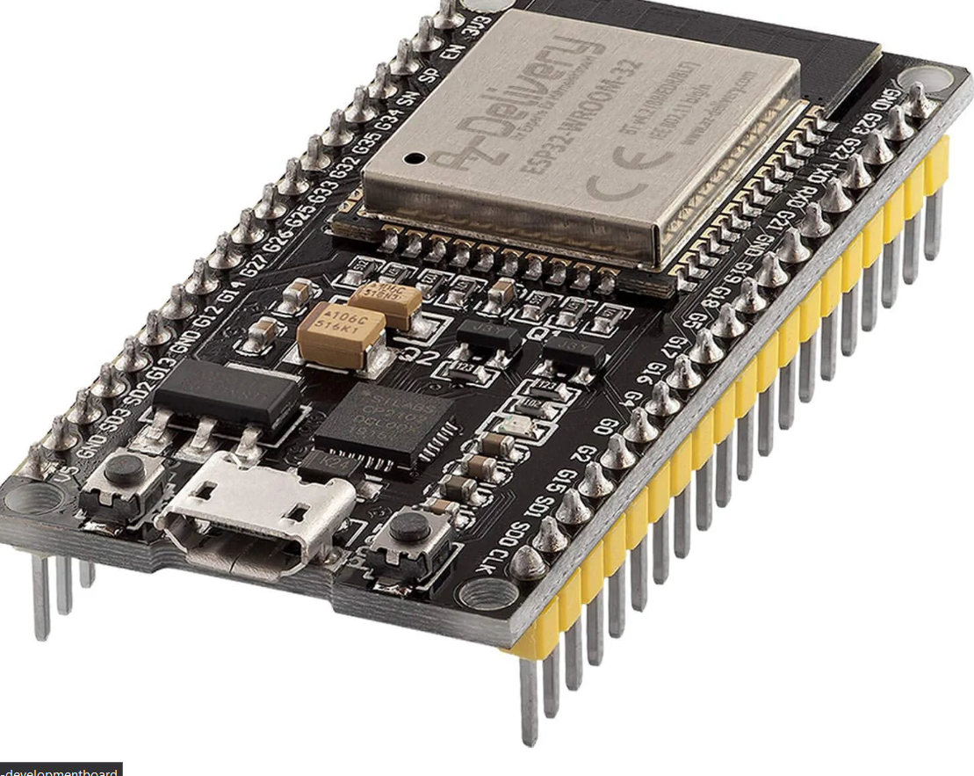
Première Étape : Identifier les broches du capteur et de l'ESP-32.
1) Pour un capteur DHT11/DHT22 :
Il a 3 ou 4 broches :
VCC → Alimentation (3.3V ou 5V)
DATA → Signal de sortie des données
NC (si présente, ne pas connecter)
GND → Masse
2) Pour un capteur DS18B20 :
Il a 3 broches :
VCC → Alimentation (3.3V ou 5V)
DATA → Signal de sortie des données
GND → Masse

Slide 4
Deuxième Étapes : Branchement sur la breadboard.
Avec un capteur DHT11/DHT22 :
Connecter la broche VCC du capteur à la broche 3.3V ou 5V de l'ESP-32.
Connecter la broche GND du capteur à GND de l'ESP-32.
Connecter la broche DATA du capteur à une entrée numérique (ex: GPIO4, GPIO5, etc.) de l'ESP-32.
Placer une résistance pull-up de 10kΩ entre VCC et DATA pour stabiliser le signal.
Avec un capteur DS18B20 :
Connecter la broche VCC du capteur à la broche 3.3V ou 5V de l'ESP-32.
Connecter la broche GND du capteur à GND de l'ESP-32.
Connecter la broche DATA du capteur à une entrée numérique de l'ESP-32.
Placer une résistance pull-up de 4.7kΩ entre VCC et DATA.

Slide 5
Troisième Étape : Vérification de toutes des connexions.
Avant d'alimenter l'ESP-32, vérifiez :
Pas de court-circuit entre les fils.
Bonne connexion des broches selon le type de capteur.
Bonne mise en place de la résistance pull-up (si nécessaire).
Après avoir tout vérifier on passe a la quatrième étapes:

Slide 6
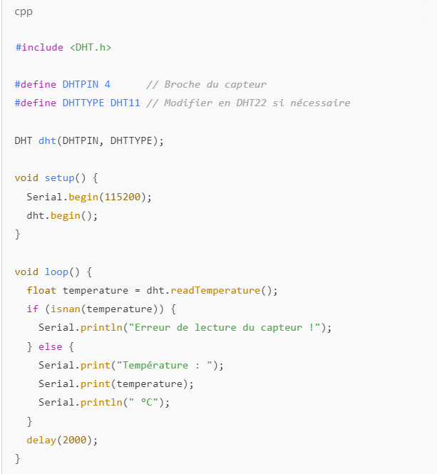
Quatrième Étape: Programmer l'ESP-32 pour lire la température.
Une fois les connexions vérifiées, on pourra programmer l'ESP-32 en utilisant Arduino IDE avec les bibliothèques adaptées :
DHT11/DHT22 :
Installer la bibliothèque DHT sensor library + Adafruit Unified Sensor.
DS18B20 :
Installer la bibliothèque OneWire + DallasTemperature.
Exemple de code pour DHT11/DHT22 (GPIO4):

